Slide 1
ЭКОЛОГИЧЕСКАЯ АКЦИЯ И ИГРА-ДИСКУССИЯ В РАБОТЕ С РОДИТЕЛЯМИ
Попелкова Вероника Александровна,
воспитатель I кв. категории

Slide 2
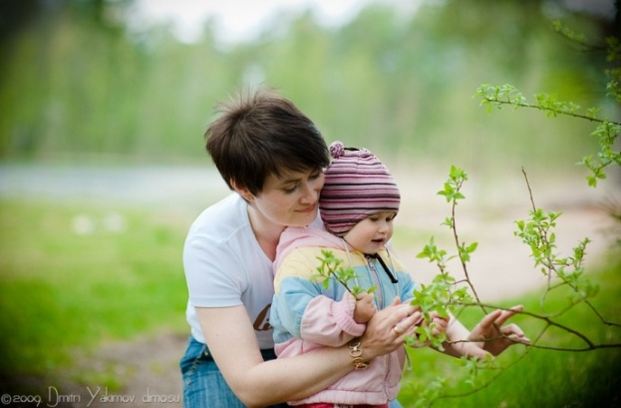
"От того, как прошло детство, кто вёл ребенка за руку в детские годы, что вошло в его разум и сердце из окружающего мира - от этого в решающей степени зависит, каким человеком станет сегодняшний малыш". /В.А.Сухомлинский/

Slide 3
ФОРМЫ РАБОТЫ
ТРАДИЦИОННЫЕ:
РОД. СОБРАНИЕ
КОНСУЛЬТАЦИЯ
БЕСЕДА
АНКЕТИРОВАНИЕ
НАГЛЯДНАЯ ИНФОРМАЦИЯ
СЕМИНАР-ПРАКТИКУМ
НЕТРАДИЦИОННЫЕ:
ЭКОЛОГИЧЕСКАЯ АКЦИЯ
ИГРА-ДИСКУССИЯ
КОНКУРСЫ, ВЫСТАВКИ
УЧАСТИЕ В ЭКОЛОГИЧЕСКИХ
ПРАЗДНИКАХ
ВСТРЕЧА ЗА КРУГЛЫМ
СТОЛОМ
ДЕЛОВАЯ ИГРА

Slide 4
ЭКОЛОГИЧЕСКАЯ АКЦИЯ
«Давайте, друзья,
везде, где живём,
Деревья посадим,
сады разведём.
Давайте будем
к тому стремиться,
Чтоб нас любили
и зверь и птица, И доверяли повсюду нам, Как самым лучшим
своим друзьям!»

Slide 5
АКЦИЯ
– ЭТО СОЦИАЛЬНО ЗНАЧИМОЕ,
ДЕЯТЕЛЬНОСТНОЕ,
КОМПЛЕКСНОЕ,
СОБЫТИЙНОЕ
МЕРОПРИЯТИЕ.
ИМЕЕТ ПРОТЯЖЕННОСТЬ
ВО ВРЕМЕНИ

Slide 6
Цель : формирование экологической культуры, сознания и мировоззрения.
Задачи:
формировать познавательный интерес,
коммуникативные способности,
гуманистическое отношение,
эстетическую отзывчивость,
прививать трудовые навыки.

Slide 7
АЛГОРИТМ ПРОВЕДЕНИЯ АКЦИИ
ЦЕЛЬ
ЗАДАЧИ
ОБЪЕКТ
УЧАСТНИКИ
ЭТАПЫ:
подготовительный
организационно-практический
аналитический

Slide 8
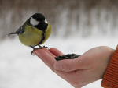
Э К О Л О Г И Ч Е С К А Я А К Ц И Я
"П О К О Р М И Т Е П Т И Ц
З И М О Й"

Slide 9
ЦЕЛЬ:
расширение знаний детей о зимующих птицах,
развитие толерантности, чувства сопричастности к общему делу,
привлечение детей и родителей к активному участию
в экологической акции

Slide 10
ЗАДАЧИ:
привлечь детей и родителей к участию в природоохранной деятельности
пробудить чувство гордости и ответственности за нашу природу
наблюдать за зимующими птицами
воспитывать любовь и гуманное отношение к живой природе

Slide 11
ПОЛОЖЕНИЕ О ПРОВЕДЕНИИ ЭКОЛОГИЧЕСКОЙ АКЦИИ
Цель
Задачи
Руководство
Участники
Время проведения
Итог акции

Slide 12
Э К О Л О Г И Ч Е С К А Я А К Ц И Я
" С О Х Р А Н И М М И Р П Т И Ц "

Slide 13
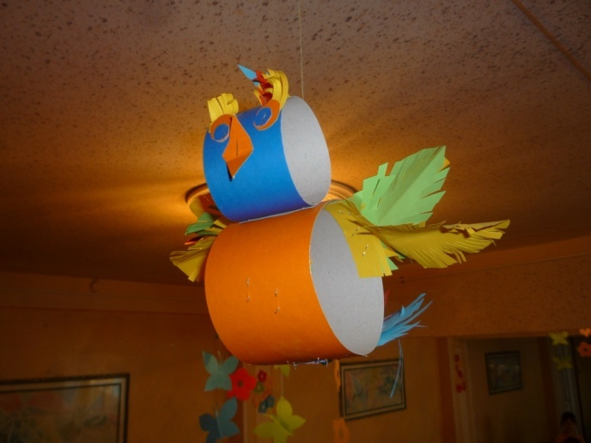
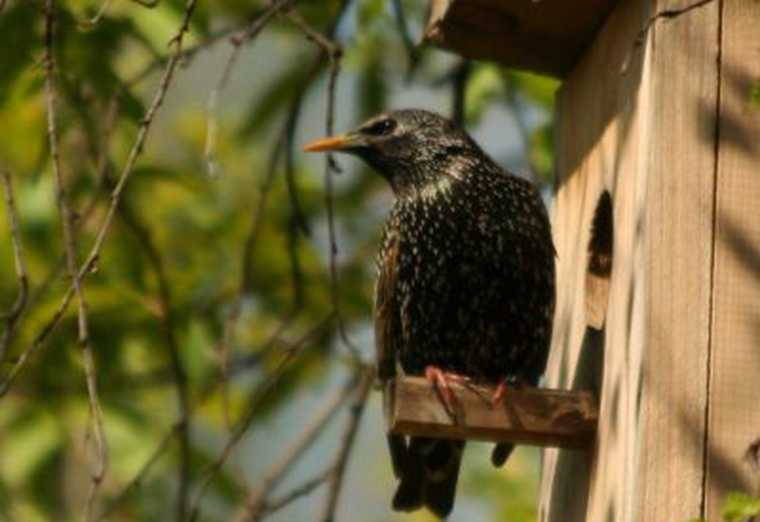

Slide 14
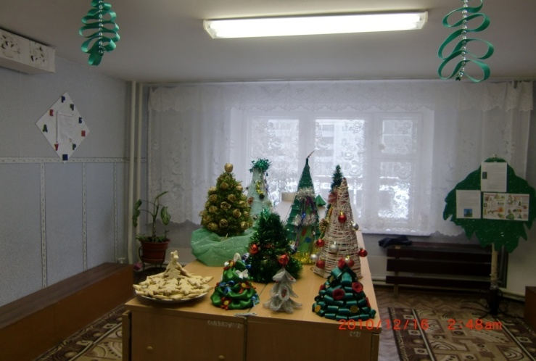
ЭКОЛОГИЧЕСКАЯ АКЦИЯ
"ЕЛОЧКА - ЗЕЛЕНАЯ ИГОЛОЧКА"

Slide 15
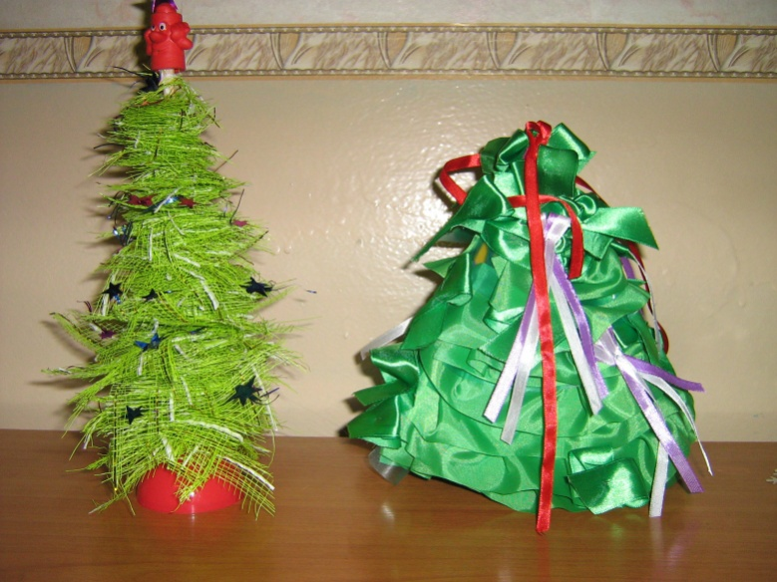
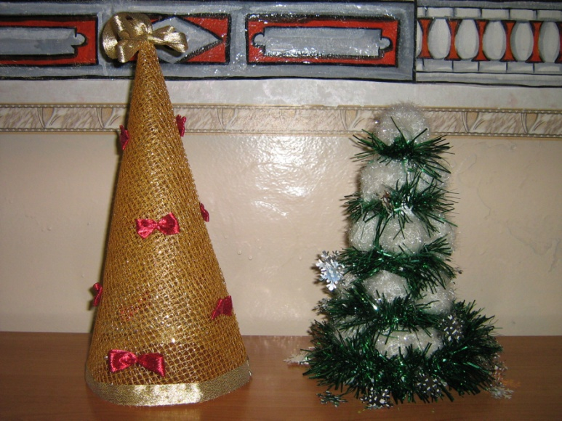
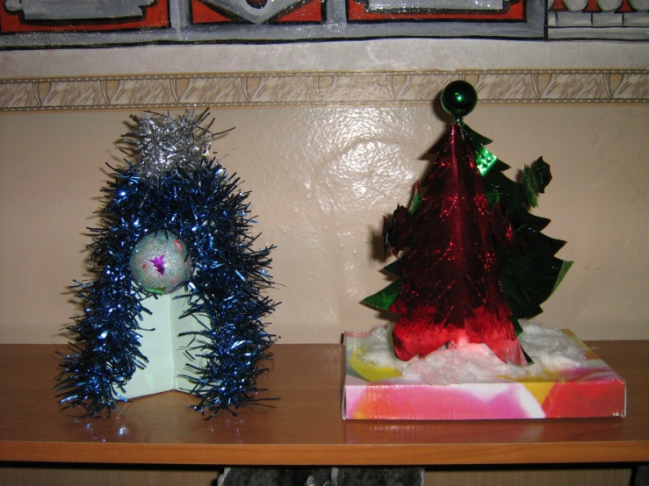

Slide 16
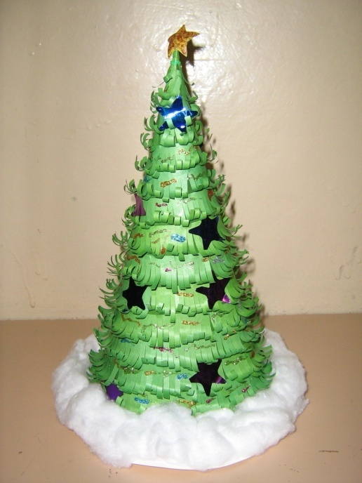
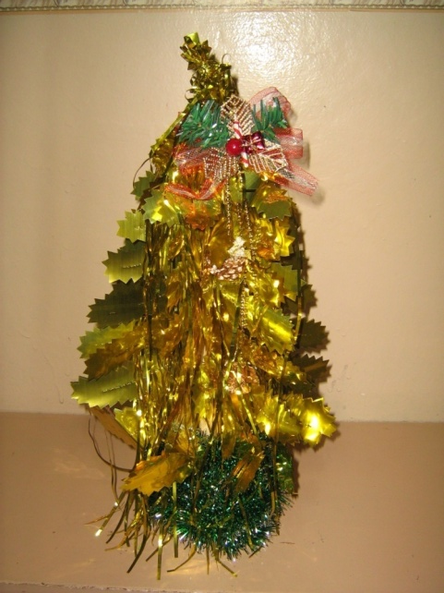
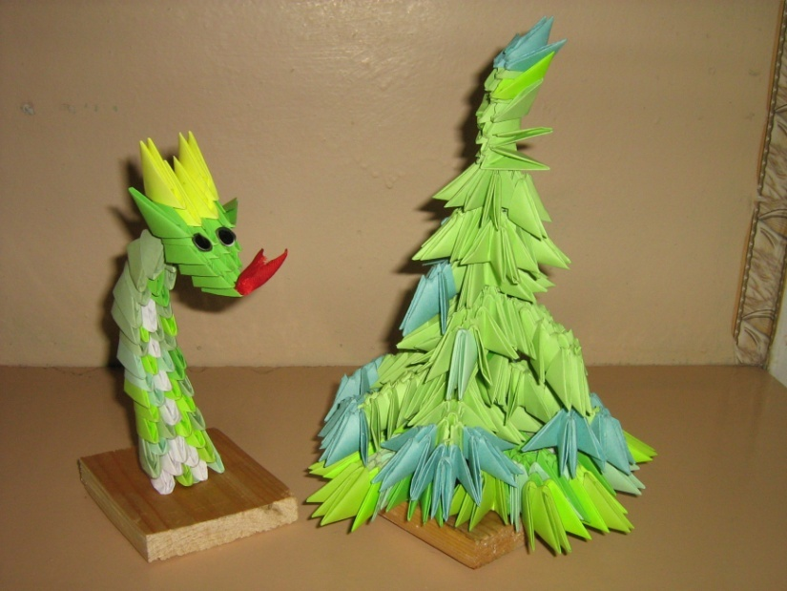

Slide 17
И Г Р А – Д И С К У СС И Я Д Л Я Р О Д И Т Е Л Е Й

Slide 18
ДИСКУССИЯ
СПОСОБ ОРГАНИЗАЦИИ СОВМЕСТНОЙ ДЕЯТЕЛЬНОСТИ С ЦЕЛЬЮ ИНТЕНСИФИКАЦИИ ПРОЦЕССА ПРИНЯТИЯ РЕШЕНИЙ В ГРУППЕ ПОСРЕДСТВОМ ОБСУЖДЕНИЯ КАКОГО-ЛИБО ВОПРОСА ИЛИ ПРОБЛЕМЫ

Slide 19
РЕКОМЕНДАЦИИ ПО ПРОВЕДЕНИЮ ДИСКУССИИ
ПРОСТРАНСТВО
ДЕМОНСТРАЦИОННАЯ ДОСКА
АУДИО-, ВИДЕО ЗАПИСЬ
РАСПОЛОЖЕНИЕ – ЗА СТОЛАМИ
ВРЕМЕННЫЕ РАМКИ
ОПРЕДЕЛЕНИЕ ТЕМЫ
ФОРМУЛИРОВКА ЦЕЛИ

Slide 20
ЭТАПЫ ДИСКУССИИ
СООБЩЕНИЕ ТЕМЫ И ЦЕЛИ
РАСПРЕДЕЛЕНИЕ РОЛЕЙ
ОПРЕДЕЛЕНИЕ НОРМ РАБОТЫ В ГРУППЕ
ВОПРОСЫ ДЛЯ ОБСУЖДЕНИЯ
СТРОГОЕ СОБЛЮДЕНИЕ ПРИНЯТЫХ НОРМ И РЕГЛАМЕНТА
ПРОМЕЖУТОЧНЫЕ ИТОГИ
ЗАВЕРШАЮЩИЙ РАУНД
ПОДВЕДЕНИЕ ИТОГОВ ДИСКУССИИ

Slide 21
ПРАВИЛА ПОВЕДЕНИЯ
Я критикую идеи, а не людей.
Моя цель не в том, чтобы «победить», а в том, чтобы прийти к наилучшему решению.
Я побуждаю каждого из участников к тому, чтобы участвовать в обсуждении.
Я выслушиваю соображение каждого, даже если не согласен с ними.
Я сначала выясняю все идеи и факты, относящиеся к разным позициям.
Я стремлюсь осмыслить и понять все взгляды на проблему.
Я изменяю свою точку зрения под воздействием фактов и убедительных аргументов.

Slide 22
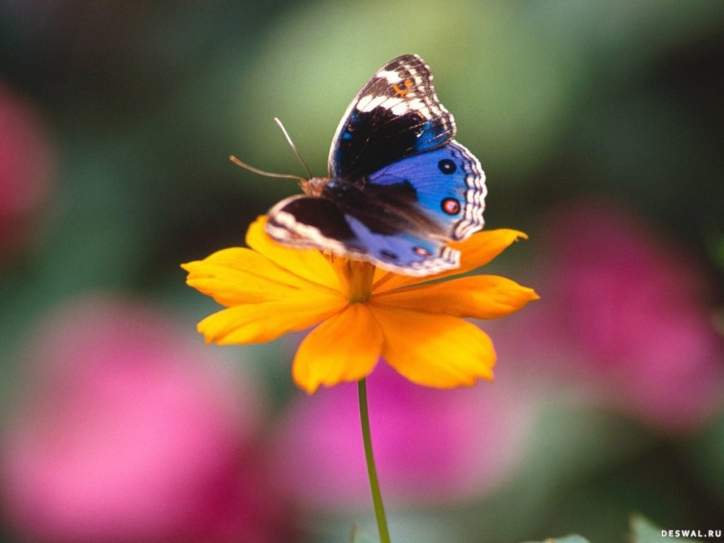
С П А С И Б О З А В Н И М А Н И Е !

